Slide 1
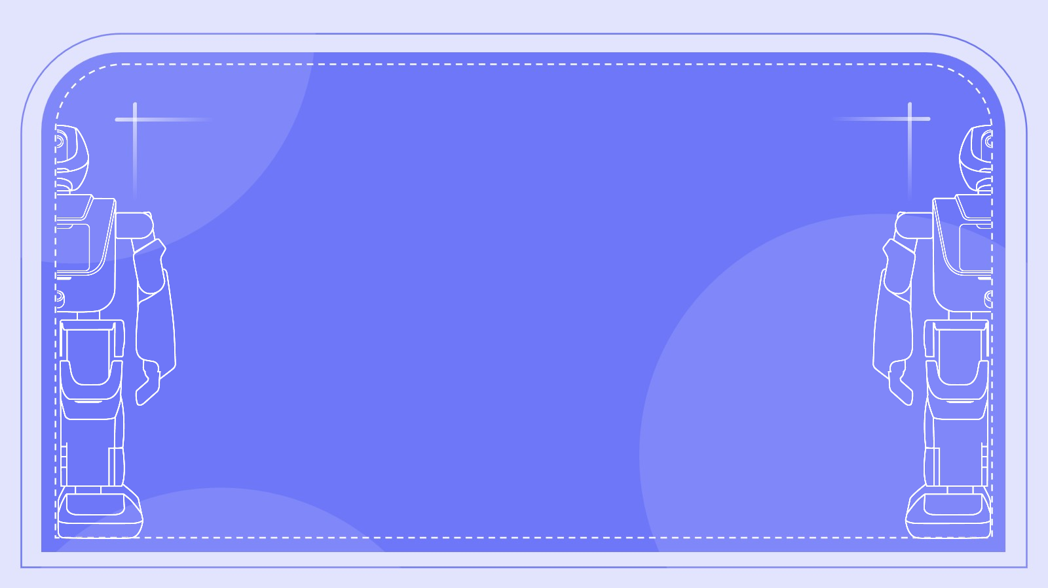

视觉的使用
主讲：
时间：

Slide 2

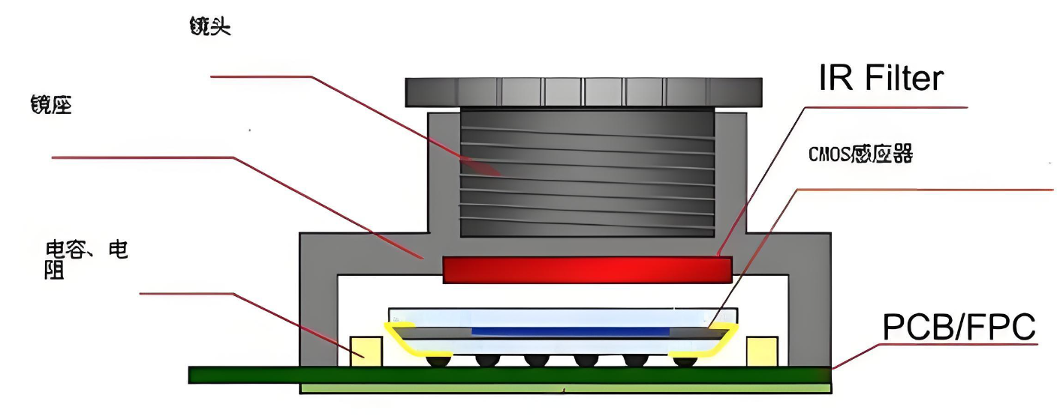
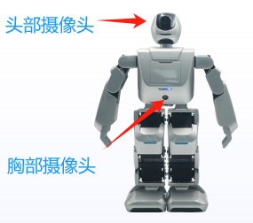
Aelos摄像头
摄像头位置
机器人上面采用的摄像头是一款高性能CMOS数字图像传感器，工作原理主要是利用光学镜头将外界的光线聚焦到感光元件上，感光元件将光信号转换为电信号或数字信号，然后通过处理后获得图像。

Slide 3
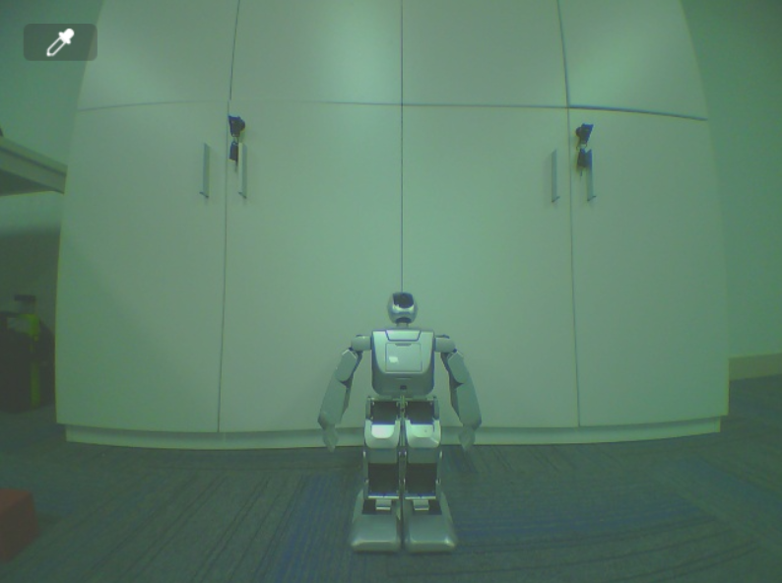
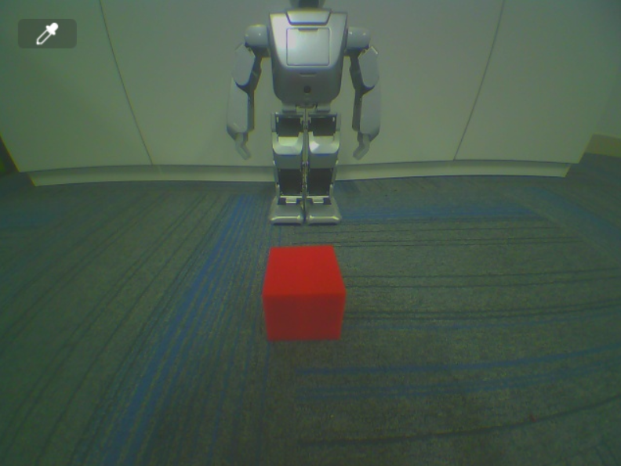
摄像头视角的区别
画面视角的区别
左边是机器人回传的画面：
头部摄像头：视角是以水平向前看所以看到远处的画面
胸部摄像头：视角是以45°斜向下看，所以看到近处的画面

Slide 4
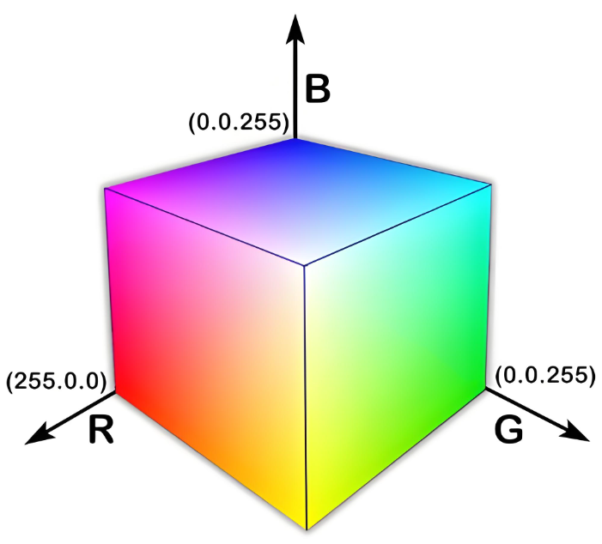
颜色模型——RGB模型
RGB基本原理
RGB颜色空间模型
RGB是基于光的三原色模型，通过红、绿、蓝三色光的叠加生成各种颜色。
例如，红色光与绿色光叠加可产生黄色光，广泛应用于显示器等设备。
RGB模型应用
RGB模型直观，与人类视觉感知接近，易于理解和实现。
常应用于：显示设备、数字摄影、图像编辑等。
RGB的局限性
RGB对光照变化敏感，不同光照下颜色识别可能出现偏差。
例如，在强光或阴影下，红色可能被误判为粉色或棕色，影响识别准确性。

Slide 5
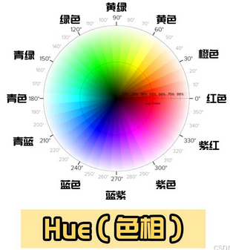
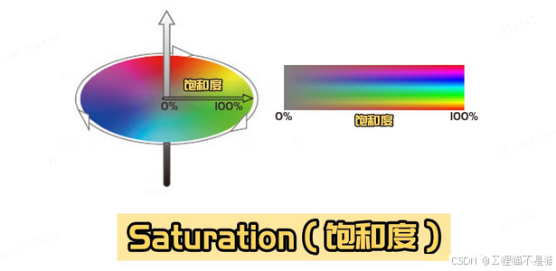
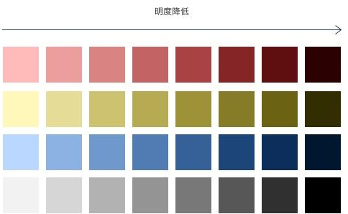
颜色模型——HSV模型
HSV颜色模型，又称为六角锥体模型，以色调（H）、饱和度（S）、亮度（V）为基础，能够更加自然地表现和处理颜色
Hue，色调，用来表示颜色的种类。色调是人在视觉上区分颜色的一种方式，类似RGB模型中的红、绿、蓝等基本颜色。
Saturation，饱和度，也就是色彩的鲜艳程度，也称作纯度。简单理解就是我们常说的颜色的鲜艳程度范围为0~255
Value，亮度，也就是色彩的明暗程度，也称作明度。简单理解就是我们常说的颜色的亮不亮范围为0~255

Slide 6
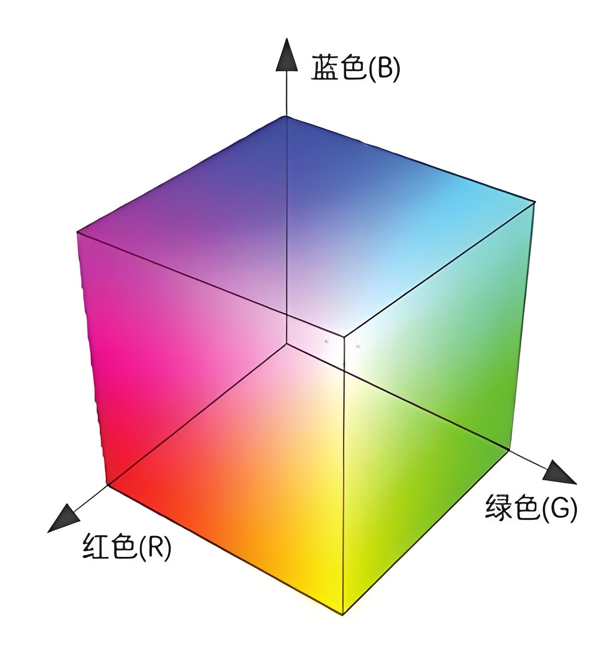
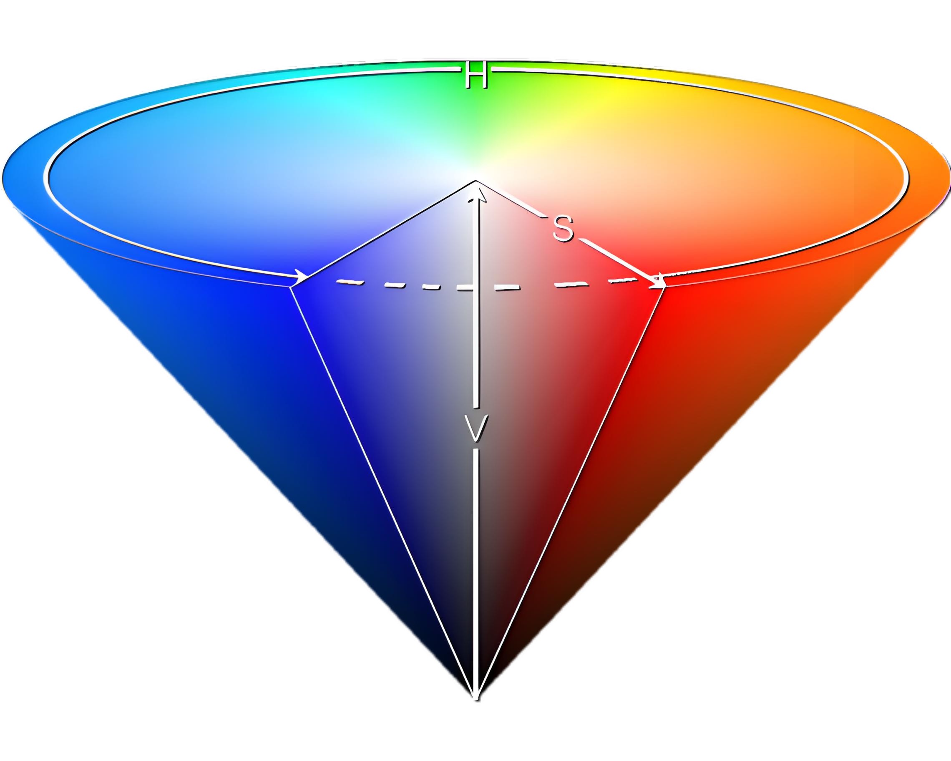
颜色模型对比
RGB模型与HSV模型
颜色识别精度
计算复杂度
RGB在理想光照下识别精度高，但易受干扰；HSV在复杂光照下识别精度更高。
通过实验对比，HSV在不同光照强度下的颜色识别准确率比RGB高约15%。
RGB 运算简单，进行颜色混合、亮度调整等基本运算时，处理简单；但处理颜色相似度计算等复杂视觉感知任务，需更多转换和计算，复杂度增加。HSV 在颜色感知和特征提取任务中计算复杂度低，可直观操作颜色属性，需要与其他颜色空间进行转换。
RGB对光照变化敏感，HSV通过分离亮度、饱和度，提高了识别稳定性。

Slide 7
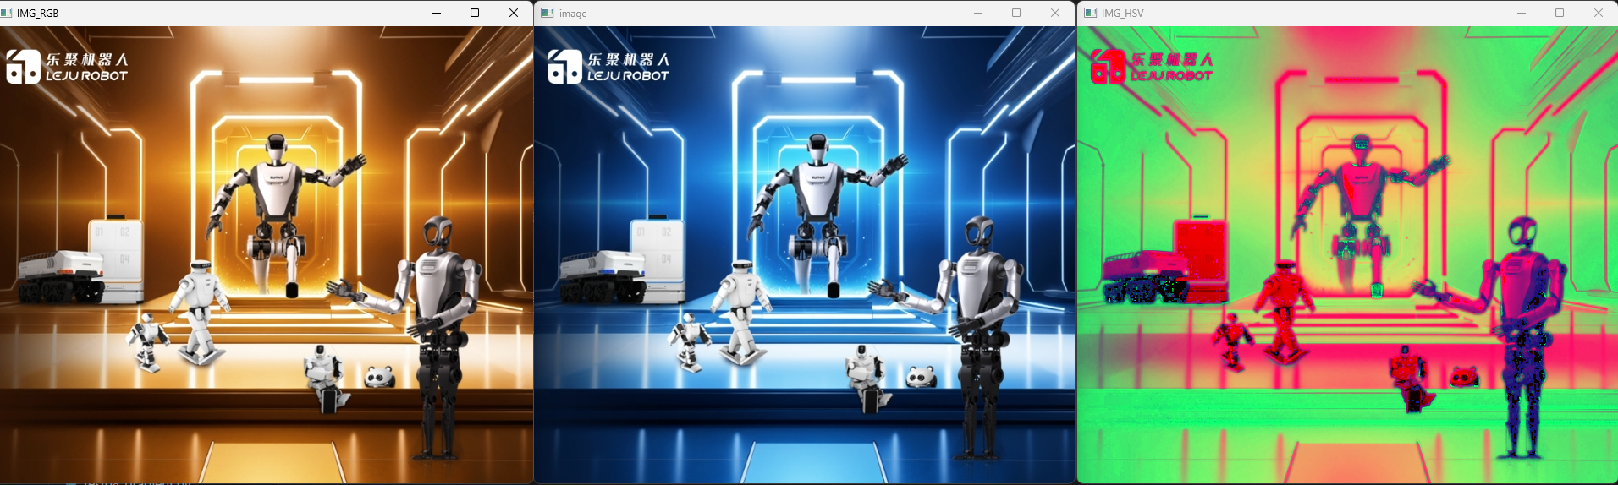
RGB与HSV相互转换
RGB 和 HSV 是两种不同但可以相互转换的颜色空间表示方式，它们都有明确的数学转换公式。OpenCV 提供颜色空间转换功能，以满足不同应用场景的需求。如下是将中间图片分别进行转换。
img_bgr=cv2.cvtColor(image, cv2.COLOR_RGB2BGR) # 将图片转换到BRG空间
img_hsv=cv2.cvtColor(image, cv2.COLOR_BGR2HSV) # 将图片转换到HSV空间

Slide 8
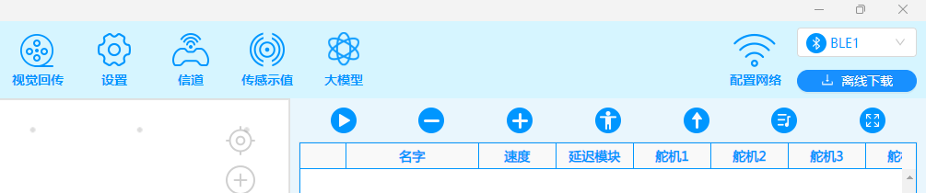
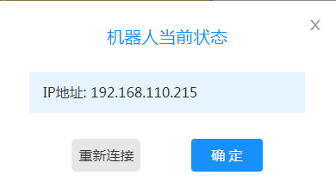
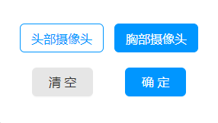
Aelos的视觉使用——回传
01
02
先给机器人进行配置网络
点击视觉回传，选择摄像头

Slide 9
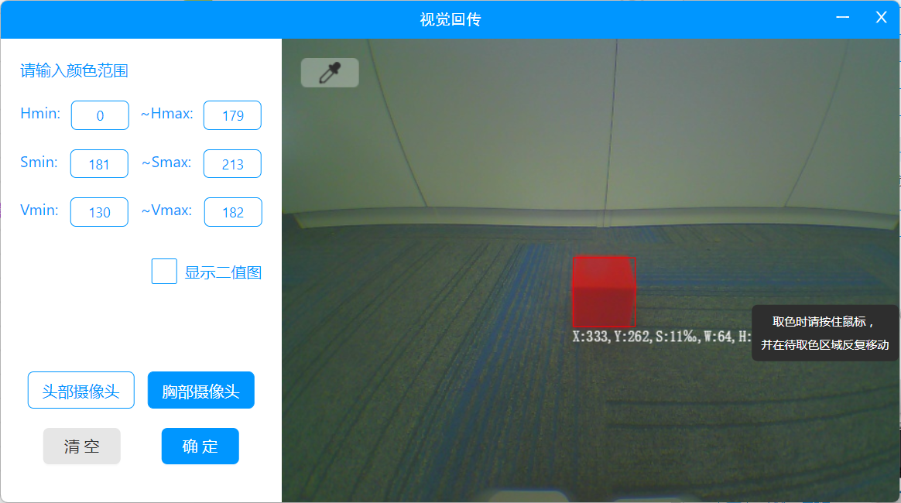
Aelos的视觉使用——回传
获取摄像头画面中颜色区域的的HSV范围：
1、手动输入颜色范围
2、点击去色笔，在去色区域反复移动，然后点击确定，会自动得出区域的颜色范围。

Slide 10
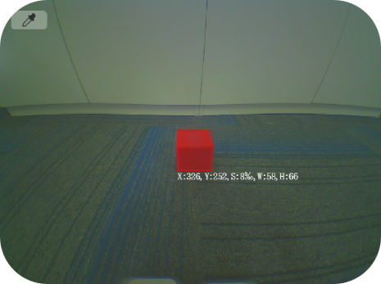
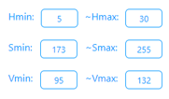
Aelos的视觉使用——回传
机器人通过视觉回传后，可以获得相应颜色的有关信息
红色矩形框表示框选的区域，并能够获取该颜色区域的坐标、面积、尺寸信息，以及颜色的HSV范围
坐标：（X:320，Y:353）
面积：（S:23%）
尺寸：（W:113，H:72）

Slide 11
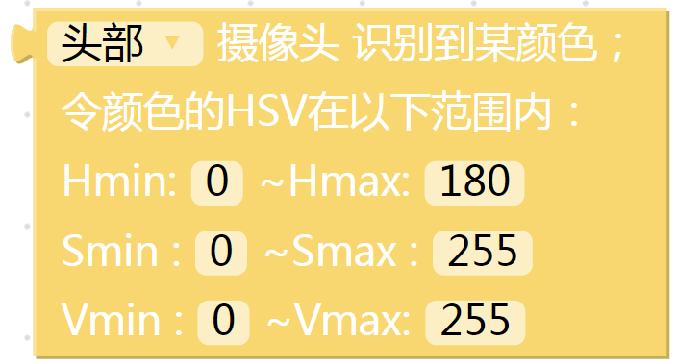
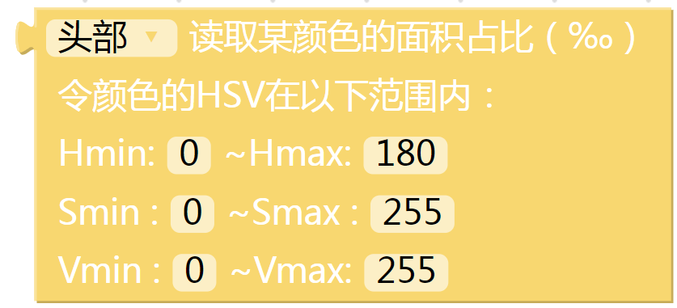
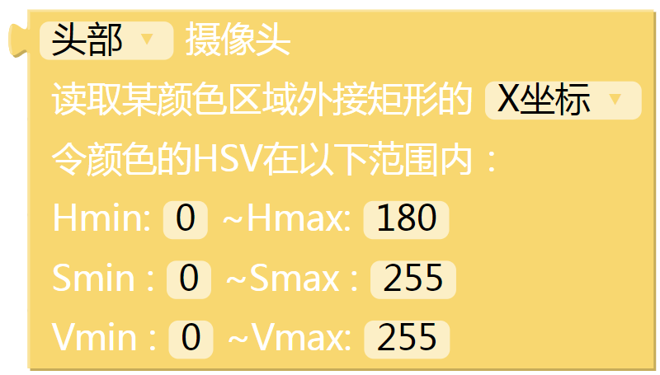
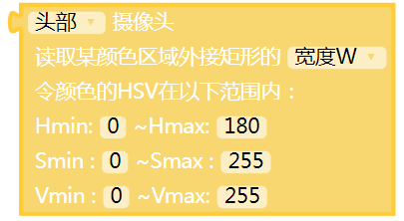
Aelos的视觉模块
判断是否别到颜色
获取某颜色的面积
获取颜色区域中心坐标
获取某颜色区域的尺寸

Slide 12
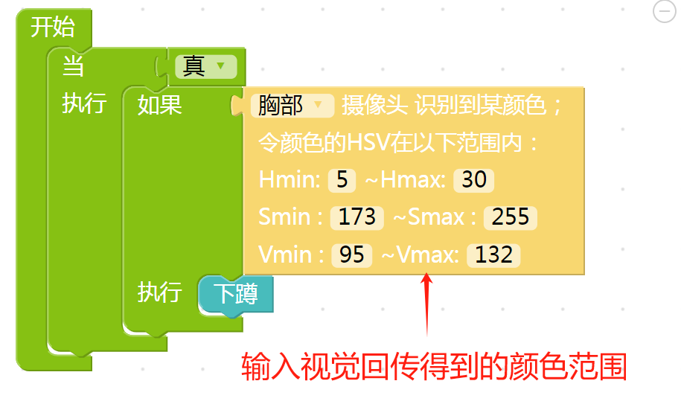
视觉模块
通过左边的程序，机器人使用胸部摄像头识别设置的HSV范围的颜色，如果识别到设定颜色，做出下蹲动作。

Slide 13

机器人视觉定位
---------- 第三单元 ----------

Slide 14
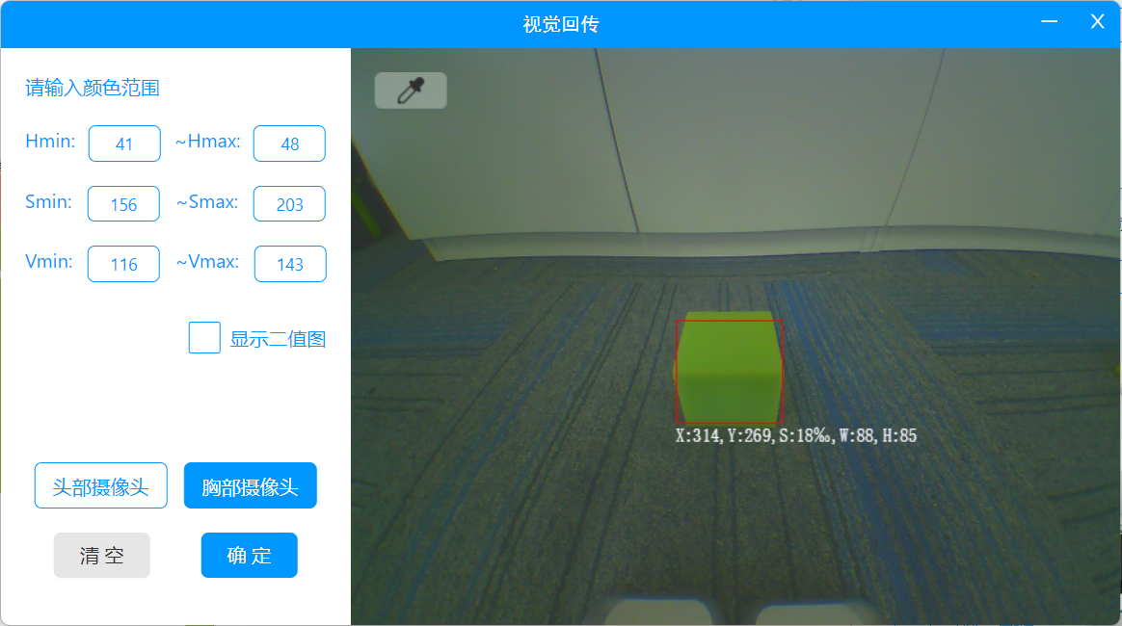
机器人视觉定位
机器人回传画面的大小为（640,480），通过红色框选区域的中心（X,Y）坐标来表示所处的位置。
（0,0）
X轴（640,0）
获取摄像头画面中颜色区域的坐标位置：
Y轴
（0,480）
（640,480）

Slide 15
机器人视觉定位
（0,0）
X轴（640,0）
机器人通过（X,Y）坐标来进行定位时，一般用范围来确定左右和前后的相对位置，如：280<X<360
Y<360
此时表示机器人到达物块的位置。
Y轴
（0,480）
（640,480）

Slide 16
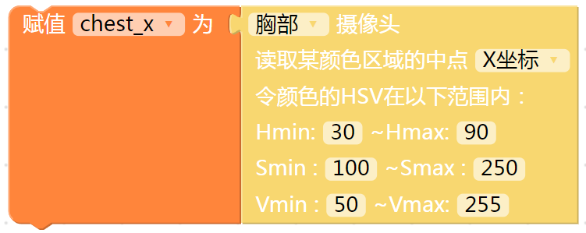
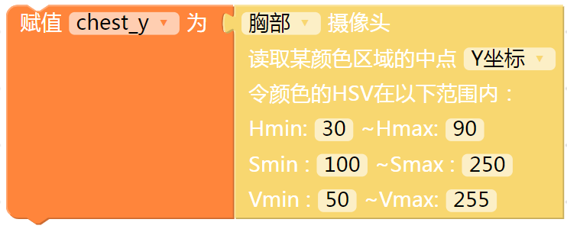
机器人视觉定位
获取颜色区域
X
坐标
获取颜色区域
Y
坐标

Slide 17
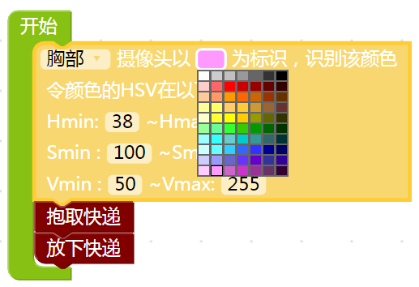
机器人视觉定位
摄像头颜色标识
在程序中加入标识模块，选择标识所使用的颜色，就可以在回传画面中，根据设定的HSV范围，框选出对应的区域。

Slide 18
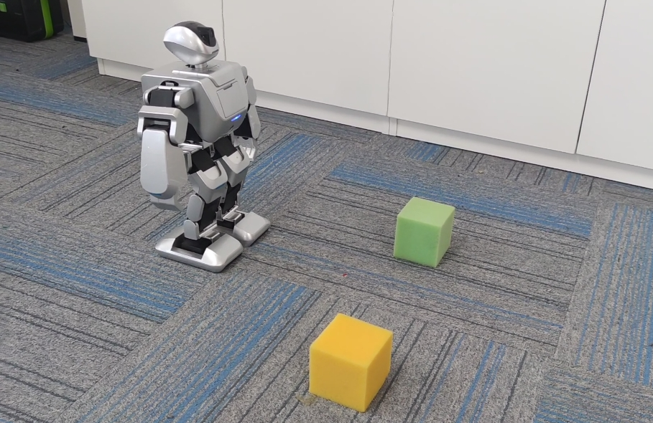
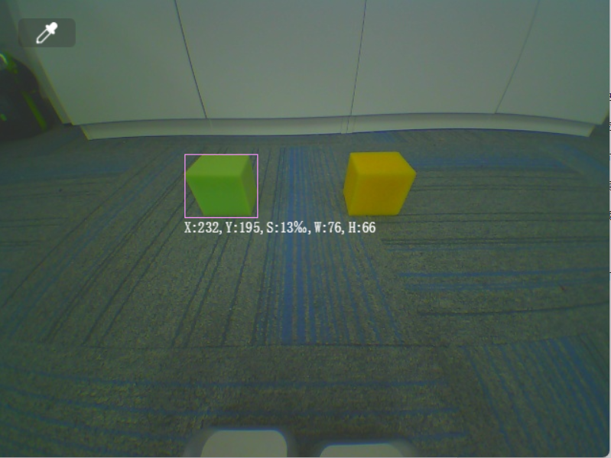
机器人视觉定位
上图分别机器人位置和胸口摄像头的回传视角，能看到此时框选回传的信息，接下来手动移动机器人，找到抱块的合适位置，注意移动过程中x,y值的变化。确定X和Y的范围，完成抱取的任务。

Slide 19
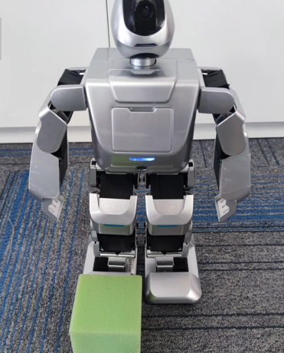
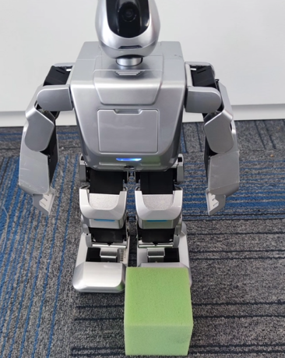
实战演练
机器人在移动的过程中不是一定中心正对，只要范围合适保证能抱取物块就可以，设置一个合适范围可以让机器人更快的完成抱取。

Slide 20
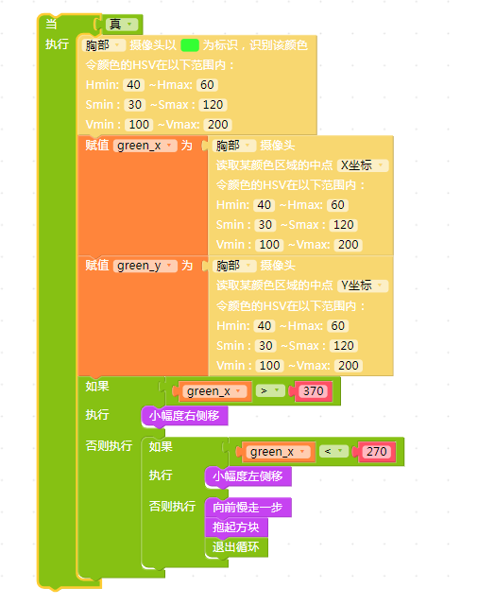
实战演练
先确定需要识别颜色的HSV范围，然后根据X,Y坐标进行判断。
当x>370需要右移对正，当x<270需要左移对正。
左右都满足后，如果Y<270表示需要向前移动。当所有条件都满足后，可以执行抱取动作。

